Slide 1
Medan Listrik Statis dan Potensial Listrik
(lanjutan)

Slide 2
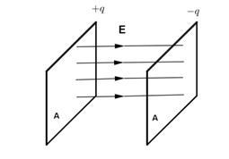
Kapasitor Keping Sejajar
Kapasitor keping sejajar terdiri dari dua keping (plat) konduktor memiliki luas (A) yang sama, terpisah dengan jarak (d). Satu plat bermuatan positif (+Q) lainnya bermuatan negative (-Q). Kedua plat memiliki jumah muatan listrik yang sama.

Slide 3
Perbedaan muatan listrik pada kedua plat menimbulkan medan listrik (E) dan potensial listrik (V).
Medan listrik adalah gaya listrik per satuan muatan yang dikerahkan pada muatan tersebut. Gaya listrik adalah sebuah vektor, sehingga gaya total pada muatan adalah jumlah vektor dari gaya-gaya individu.
Plat bermuatan + memiliki potensial listrik lebih tinggi dari pada plat bemuatan –, sehingga terjadi energi potensial diantara kedua plat.

Slide 4
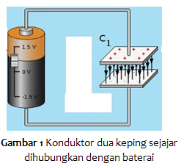
Pada awalnya kapasitor bersifat netral/tidak bermuatan.
Dilakukan pengisian agar kapasitor bermuatan menggunakan sumber tegangan

Slide 5
Yang terjadi Ketika kapasitor dihubungkan dengan sumber tegangan
- Positif sumber tegangan menarik elektron dari dari plat
- Negatif sumber tegangan akan menolak elektron
- Elektron yang tertarik ke positif sumber tegangan meninggalkan plat (kehilangan electron) menjadi positif. Plat yang menerima elektron menjadi bermuatan negatif. Perpindahan tersebut terus terulang.
- Perpidahan terhenti setelah beda potensial kapasitor (kedua plat) sama dengan sumber tegangan.

Slide 6
Kapasitor berfungsi menyimpan muatan lstrik dan energi potensial listrik.
Semakin besar muatannya seamakin besar energi potensial yang dapat disimpan serta besar juga kapasitannya.
Yang mempengaruhi kapasitan:
- Luas kedua plat plat, sebanding dengan luas kedua plat.
- Jarak kedua plat, berbanding terbalik dengan jarak kedua plat.

